Slide 1
& DAO FROM THE NEW WORLD
与来自新世界的DAO
旧世界的基金会
Foundations from the old world

Slide 2
Foundation
DAO

Slide 3
最早的
现代意义上的 Foundation

Slide 4
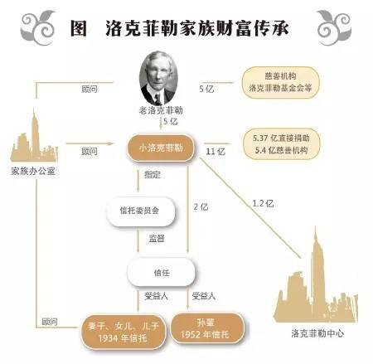

实际成立 A.D. 1904
（清光绪三十年）
纽约州合规注册
A.D. 1913, May 14
（民国二年）（~106年）
2016年 Endowment 4.1B USD

Slide 5
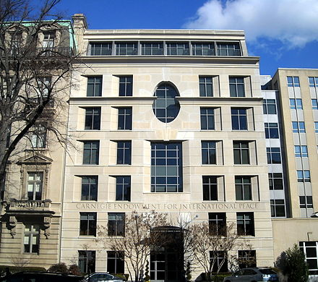

Carnegie Endowment
合规注册 A.D. 1910, Dec 14
（~108年）
2017 Revenue $46,092,942
Expenses $36,420,139

Slide 6
1892年初，卡内基远在欧洲……弗里克决定降低工人工资，解散工会……弗里克还雇用平克顿侦探公司保护罢工破坏者。
1892年7月5日夜，平克顿侦探公司数百名侦探乘驳船离开霍姆斯特德，沿河而下航行5英里，到达弗里克的工厂，1万名罢工者及同情罢工的人等在那里……工人与侦探随之展开枪战……
1911年5月15日，华盛顿最高法院宣判标准石油公司违反垄断禁止法，
通知公司必须解体。

Slide 7

资本 与 企业
Capital & Enterprise
广大群众
Proletariat
社会总体调控分配
Governance

Slide 8
社会监督
基金会
Foundation

Slide 9
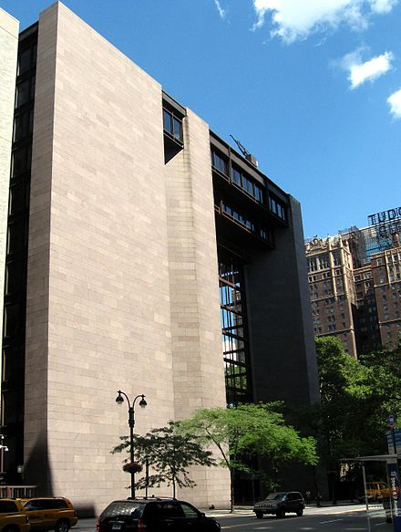

Ford Foundation
合规注册 A.D. 1936, Jan 15
（~83年）
Endowment 12.4B USD
董事会决定多元化基金会的投资组合，并在1955年至1974年期间逐渐卖出自己的大量福特汽车公司股票。^{[4]}这种剥离让福特汽车成为一家上市公司

Slide 10
社会监督
股份
Share
基金会
Foundation

Slide 11
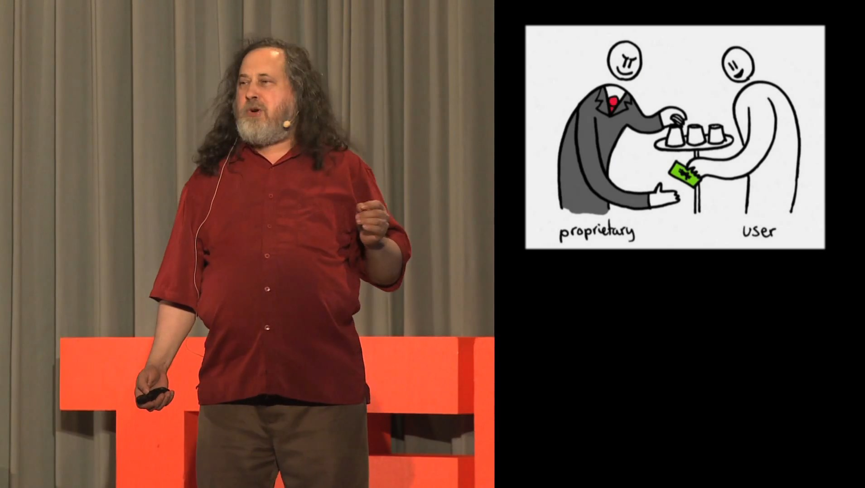
FOSS
FOSS
自由&開源軟體運動（FOSS）起源
Richard Stallman 發起 GNU 和自由軟體運動
「軟體的自由，關係到人類的自由」
基金会（FSF）管理无形资产

Slide 12
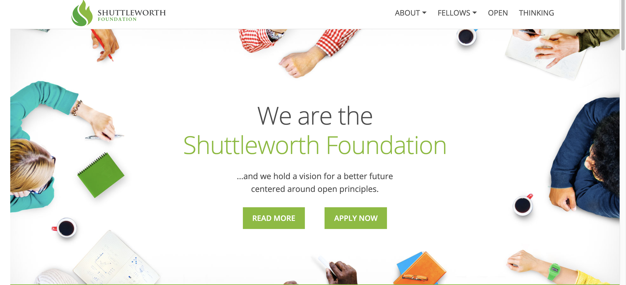

新一代基金会 — 软件基金会
新一代基金会
GNU/FSF、Linux、Apache
Mozilla（Netscape网景遗产/Firefox）
Internet for People, not for profit
Shuttleworth （Ubuntu 管💰）

Slide 13
≈
社会监督
知识产权
（无差别劳动？）
软件基金会
Software
Foundation
≈
= DAO?

Slide 14
新一代基金会 — 软件与数字人类之间的桥梁
新一代基金会
Wikipedia
Internet Archive

Slide 15
Internet Archive

Slide 16
Internet Archive

Slide 17
Internet Archive

Slide 18
Internet Archive

Slide 19
Internet Archive

Slide 20
Internet Archive

Slide 21
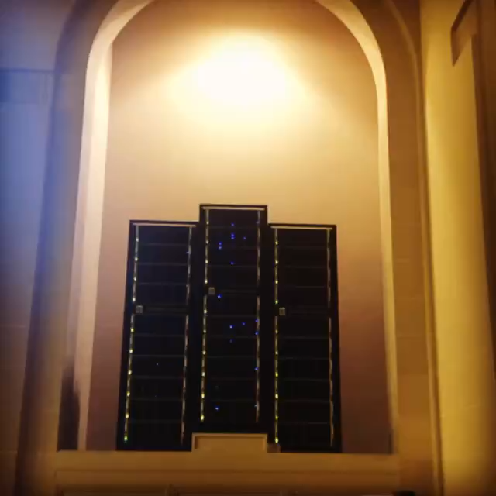
新一代基金会 — 软件与数字人类之间的桥梁
新一代基金会
Internet Archive: 存取所有的网页
IPFS/GUN
为什么还是要自己建（人治）？
LONG NOW FOUNDATION （斯图尔特·布兰德）
LONG BET （一万年）
由人托管（？）

Slide 22
新一代基金会 — 软件与数字人类之间的桥梁
新一代基金会
今天的ETH基金会无法阻止🇺🇸的Sanction
人类集体&个体人尚且还是最坚韧的存在
「资本没有祖国」
数字家族与数字遗产 — 谁会继承中本聪

Slide 23
Data As Labor, DAO as Union?
数字人类的数字资产
旧世界的 Foundation 来源于巨大的不平等带来的社会反弹。
新世界的 巨大不平等 包括货币的不平等、权力的不平等 （比如开户、开公司）、生产资料的不平等（如：数据）
Data Dao (Labor Union) 尝试 -> https://dimension.im
所以新世界（赛博世界与数字人类）需要自己的Union和Foundation = DAO

